Slide 1
BALANCE GENERAL
Área Académica: Licenciatura en Ingeniería industrial
Profesor(a): L.C. María Eugenia Alcántara Hernández.
Periodo: Julio – diciembre 2015

Slide 2
Balance general
Resumen
El presente material muestra la estructura del balance general como lo establece la N.I.F. B-6.
Abstract
This material shows the structure of the balance sheet as required by the NIF B-6.
Keywords:Parts, elements, classification, accounts, class, levels items.

Slide 3
Contenido
Partes del balance
Encabezado del balance
Cuerpo del balance
Elementos del balance
Clasificación del activo
Clasificación del pasivo
Clasificación del capital contable
Calce del balance
Formas de presentación del balance

Slide 4
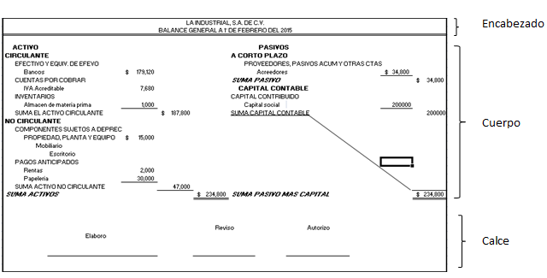
Partes del balance
Fuente: Elaboración propia

Slide 5
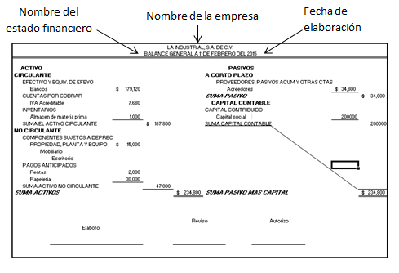
Encabezado del balance
Fuente: Elaboración propia

Slide 6
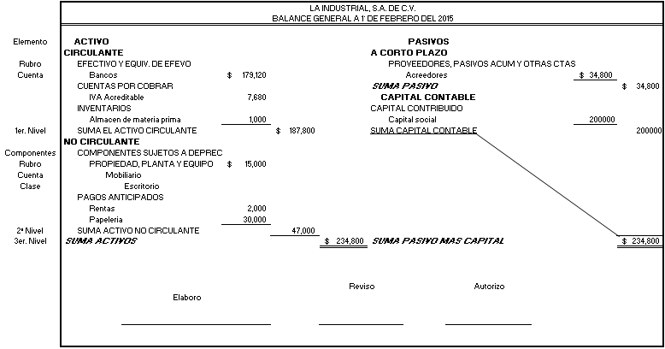
Cuerpo del balance
Fuente: Elaboración propia

Slide 7
Elementos del balance
Activos = Bienes y derechos
Pasivos = Deudas y obligaciones
Capital contable = Patrimonio de socios

Slide 8
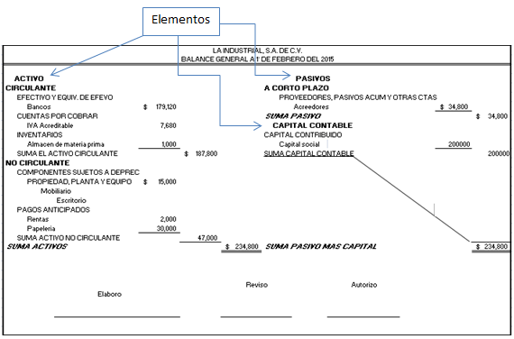
Ilustración
Fuente: Elaboración propia

Slide 9
Clasificación del activo
Mayor Menor
Disponibilidad
Circulante No circulante

Slide 10
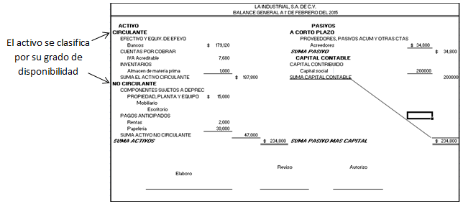
Ilustración
Fuente: Elaboración propia

Slide 11
Clasificación del pasivo
Mayor Menor
Exigibilidad
A corto plazo A largo plazo

Slide 12
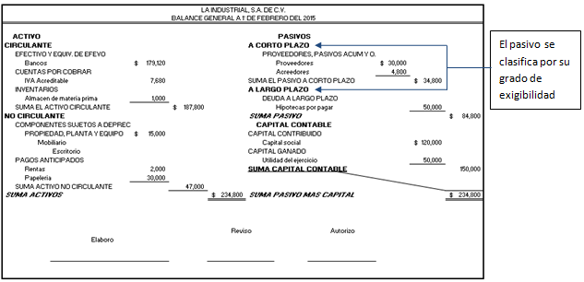
Ilustración
Fuente: Elaboración propia

Slide 13
Clasificación del capital contable
Capital contribuido
Ejem.: Capital social, aumentos o disminuciones de capital
Capital ganado
Ejem.: Utilidad de ejercicios anteriores, utilidad del ejercicio, reservas.

Slide 14
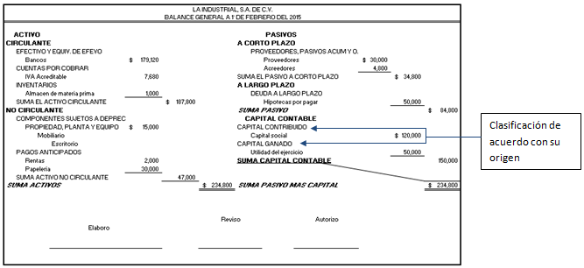
Ilustración
Fuente: Elaboración propia

Slide 15
Formas de presentación
De cuenta:
Activo = Pasivo + Capital
De reporte:
Activo
( - ) Pasivo
( = ) Capital contable

Slide 16
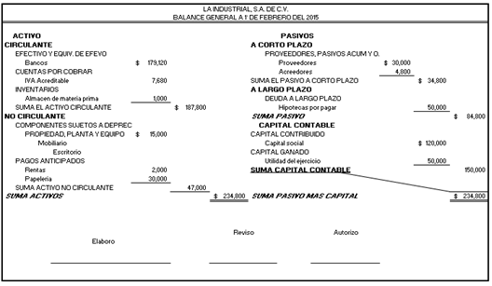
Presentación en forma de cuenta
Fuente: Elaboración propia

Slide 17
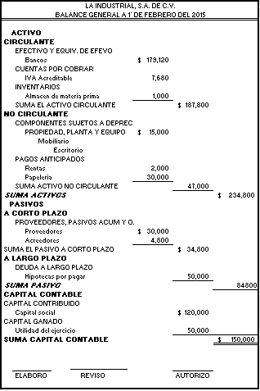
Presentación en forma de reporte
Fuente: Elaboración propia

Slide 18
Referencias
I.M.C.P. (2015). Normas de Información Financiera. México: I.M.C.P.

